Slide 1
독도영토학
독도가 우리땅인 역사적 증거
21602648 김영욱

Slide 2
- 목차
- 1 - 독도가 함께한 역사
- 신라
- 고려
- 조선
- 대한제국
- 한국전쟁
- 대한민국
- 2 - 독도 수호 활동

Slide 3
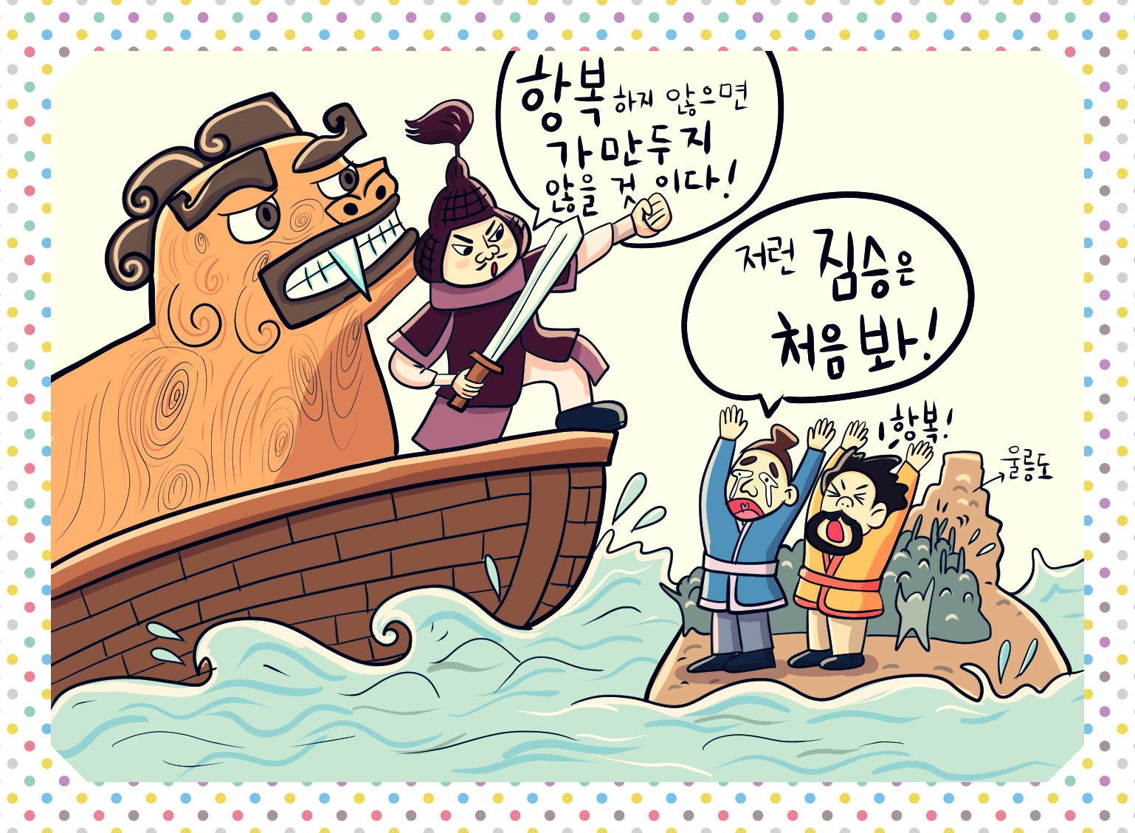
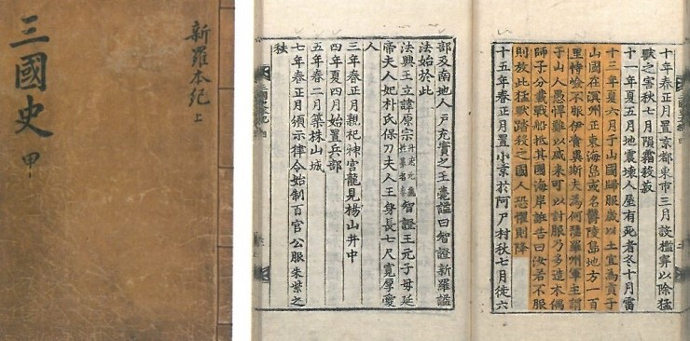
최초의 독도-신라
신라의 장군 이사부가 사자상을 이용하여 우산국(울릉도, 독도)을 정벌하였고 신라에 공물을 바치게 되었다. (지증왕 13년 –서기 512년)
삼국사기에 기록된 최초의 독도 (우산국)

Slide 4
우산국의 영토

Slide 5
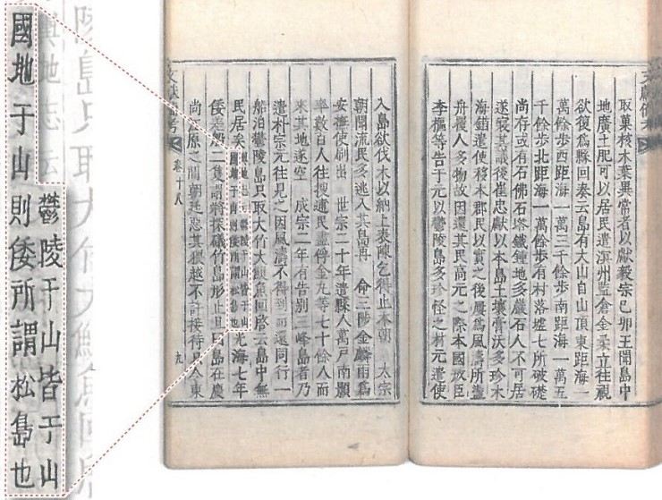
동국문헌비고(1770)
울릉과 우산은 모두 우산국의 땅인데 우산은 일본(왜)가 말하는 송도이다.

Slide 6
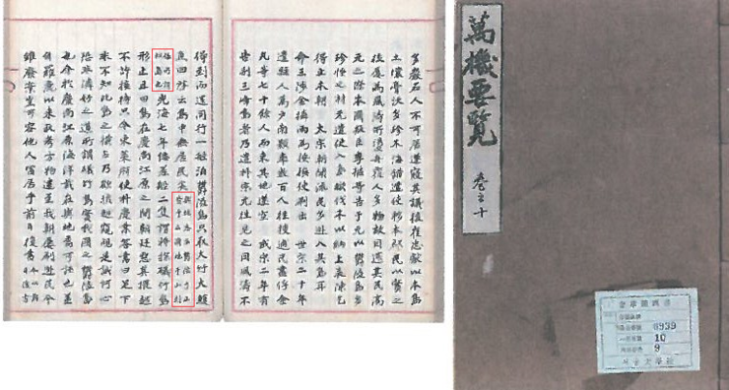
만기요람(1808)
울릉과 우산은 모두 우산국의 땅이다. 우산은 일본이 말하는 송도 이다.

Slide 7
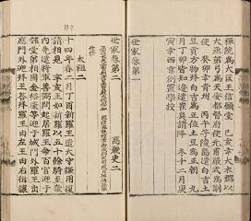
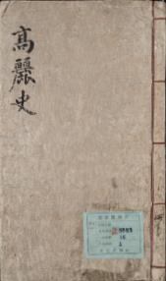
고려사(1451)

Slide 8
-고려때도(우산국) 관리를 해왔음
시 기 | 내 용
930년(태조 13) | 우산국에서 고려에 토산물을 바치고, 고려는 이들에게 관직을 주었다.
1018년(현종 9) | 우산국이 여진족의 침입을 받아 더 이상 농사를 지을 수 없게 되자 농기구와 종자 등을 우산국에 하사하였다.
1032년(덕종 1) | 우릉도(울릉도) 성주가 고려에 아들을 보내 토산물을 바쳤다.
1157년(의종 11) | 강릉 지역의 관리 김유립을 파견하여 울릉도에 사람이 살 수 있는지를 살피게 하였다.
1246년(고종 33) | 왜인들의 침입이 그치지 않자 울릉도에 안무사를 파견하여 섬을 관리하게 하였다.

Slide 9
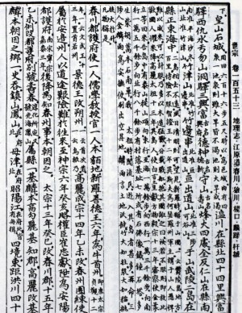
세종실록 지리지(1432-세종14년)
우산, 무릉 두 섬이 (울진)현 정동(正東) 바다 한가운데 있으며 날씨가 맑으면 서로 바라볼수 있다.
조선 초기에도 독도는 관리되어 왔다.
(울릉도에서 날이 맑을 때
보이는 섬은 독도가 유일)
울릉도
독도

Slide 10
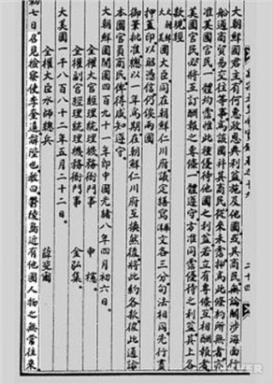
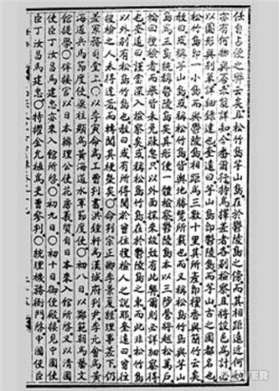
고종실록(1882)
대한제국의 고종과 검찰사(사건을 알아보는 역할)이규원과의 대화가 적혀있다.

Slide 11
“울릉도(鬱陵島)에는 근래에 와서 다른 나라 사람들이 무상으로 왕래하면서 제멋대로 편리를 도모하는 폐단이 있다고 한다. 그리고 송죽도(松竹島)와 우산도(芋山島)는 울릉도(鬱陵島)의 곁에 있는데 서로 떨어져 있는 거리가 얼마나 되는지 또 무슨 물건이 나는지 자세히 알 수 없다.”
“우산도(芋山島)는 바로 울릉도(鬱陵島)이며 우산(芋山)이란 바로 옛날의 우산국(芋山國)의 국도(國都, =수도)의 이름입니다. 송죽도는 하나의 작은 섬인데 울릉도와 떨어진 거리는 수십리(里)쯤 됩니다.”
“우산도라고도 하고 송죽도라고도 하는데 다 『동국여지승람』에 실려 있다. 그리고 또 혹은 송도(松島) · 죽도(竹島)라고도 하는데 우산도와 함께 이 세 섬을 통칭 울릉도라고 하였다. 그 형세에 대하여 함께 알아볼 것이다.”
“삼가 깊이 들어가서 검찰하겠습니다. 어떤 사람들은 송도와 죽도는 울릉도의 동쪽에 있다고 하지만 이것은 송죽도 밖에 송도와 죽도가 있는 것은 아닙니다.”
고종은 이미 독도의 존재를 알고 있으며 과거의 문헌을 바탕으로 알고 확인과 관리를 맏긴다.

Slide 12
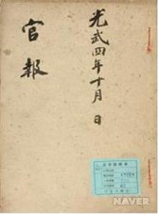
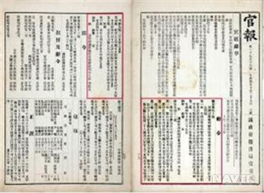
칙령 41호 (1900)

Slide 13
석도-울릉주민이 부르던 독도의 이름인 돌섬의 한자표기
울릉도를 울도로 개칭하고 도감을 군수로 개정
제1조 울릉도를 울도라 개칭하여 강원도에 부속하고 도감을 군수로 개정하여 관제 중에 편입하고 군등은 오등으로 할 사
제2조 군청 위치는 태하동으로 정하고 구역은 울릉, 죽도, 석도를 관할할 사
대한제국때도 독도는 우리의 영토로 관리를 해 왔다.

Slide 14
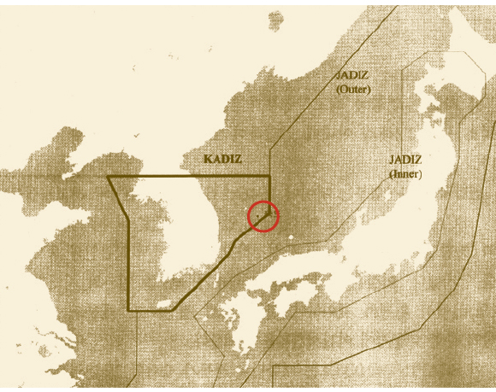
한국전쟁 (1950)
한국영토 상공 방위구역
미군의 한국방공식별구역 에 독도는 한국의 영토에 포함되어 있다.

Slide 15
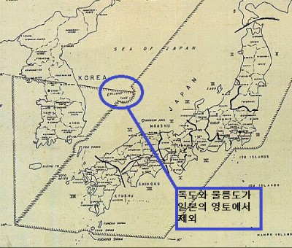
한국전쟁 이후(1946)
연합국 최고 사령부 지령 677호
제주도 울릉도 독도를 일본 주권에서 제외하고 한국에 반환

Slide 16
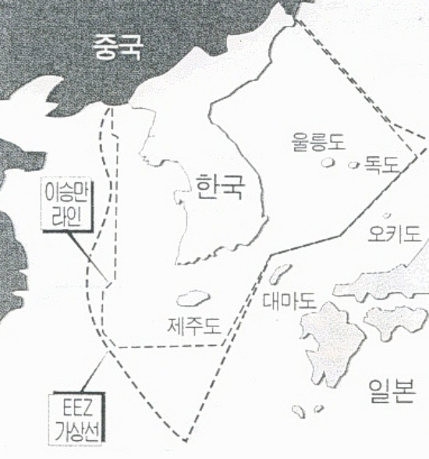
인접 해양에 대한 주권 선언
1952년 이승만 대통령의 ‘평화선’
독도에 행정조치를 취함

Slide 17
우리나라 외교부 독도
https://youtu.be/muB4_LNZ2Rk

Slide 18
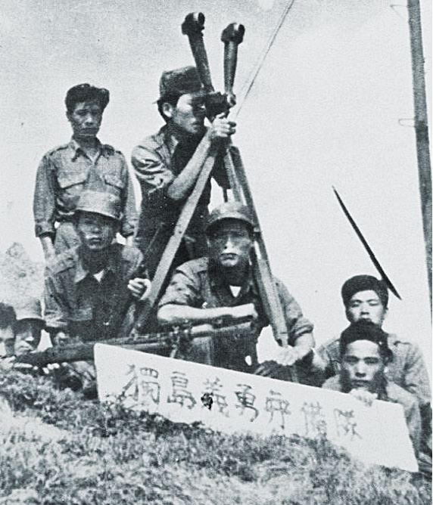
독도의용수비대1953~1956
독도에 무단 침입한 일본에 맞서 독도를 지킨 순수 민간 조직이다.

Slide 19
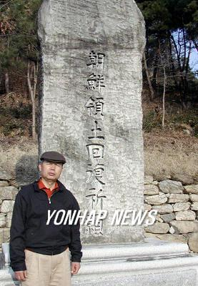
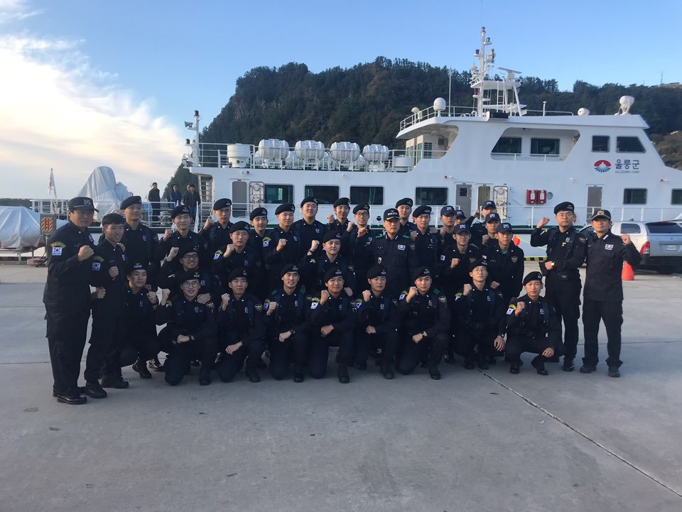
독도를 지키는 독도 경비대
호적이 독도인 1호 송재욱 선생

Slide 20
감사합니다

